Slide 1
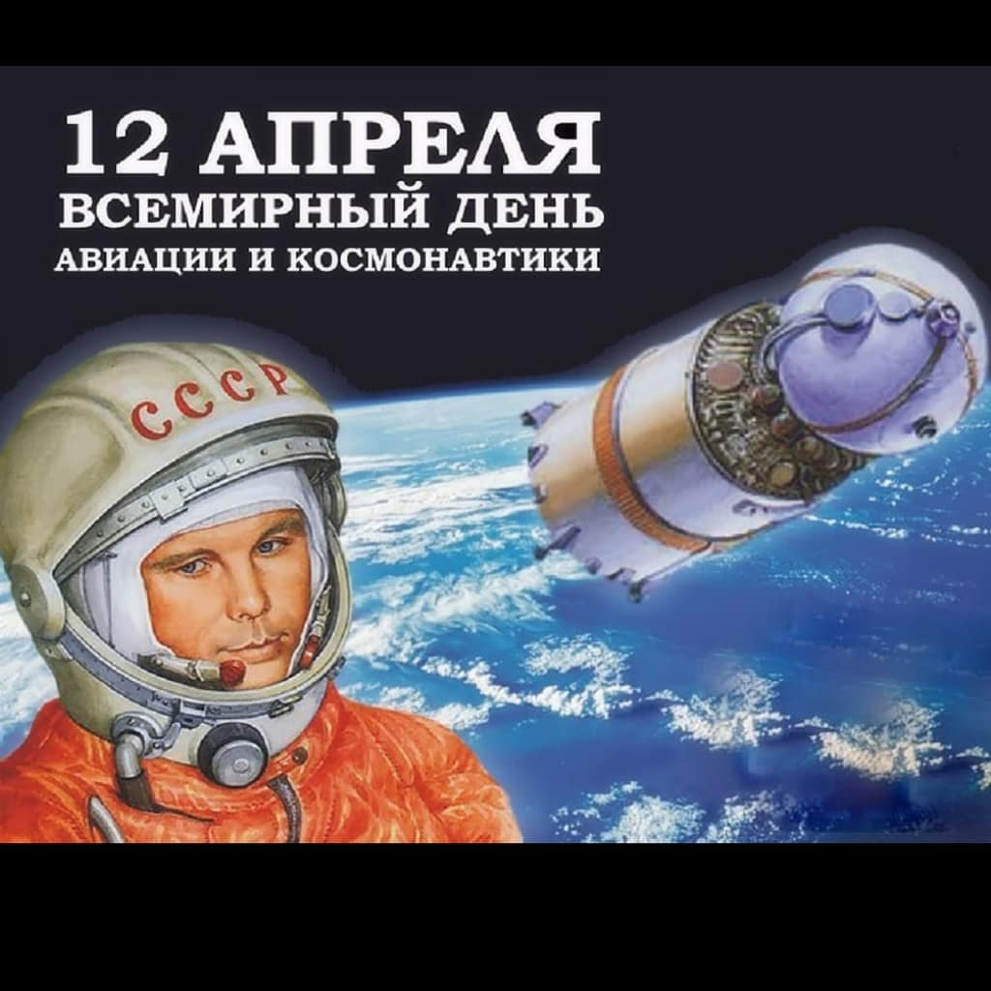

Slide 2
Космос
Цель: Расширять представления детей о космосе; подводить к пониманию того, что освоение космоса – ключ к решению многих проблем на Земле; рассказать детям о Ю. Гагарине и других героях космоса.

Slide 3
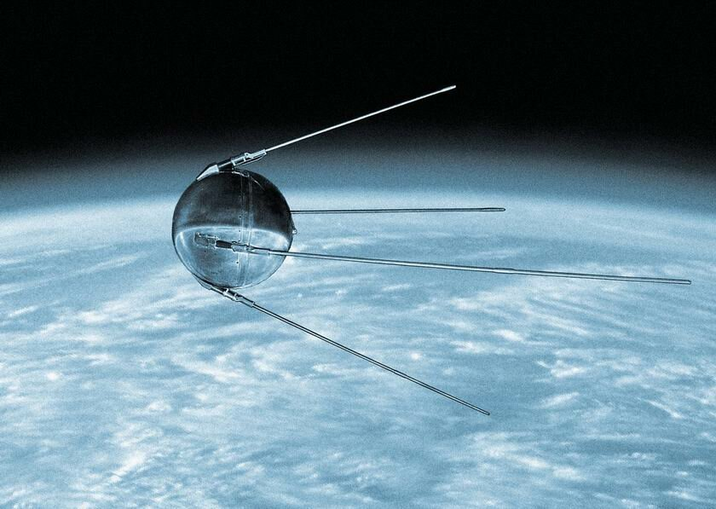

Slide 4
Первый искусственный спутник

Slide 5
Как вы думаете, почему человек хотел полететь в космос?
«С древности люди, наблюдая за небом и звездами, хотели узнать, что же такое звезды, почему они такие яркие. Ученые придумали специальные приборы – телескопы, чтобы наблюдать за звездами. Из этих наблюдений люди узнали, что кроме Земли существуют и другие планеты.

Slide 6
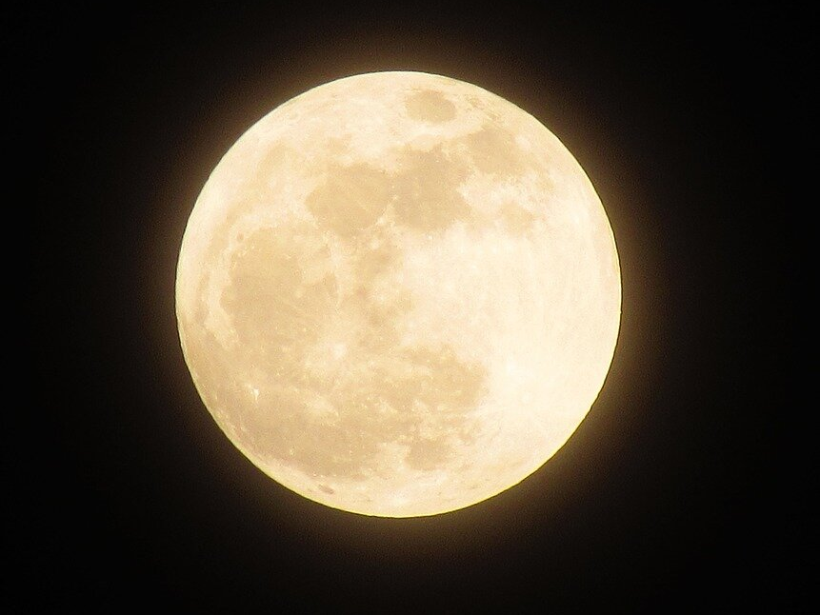
Луна
Лунa - ecтecтвeнный cпутник Зeмли. Лунa вceгдa пoкaзывaeт нaшeй плaнeтe oднo лицo.

Slide 7
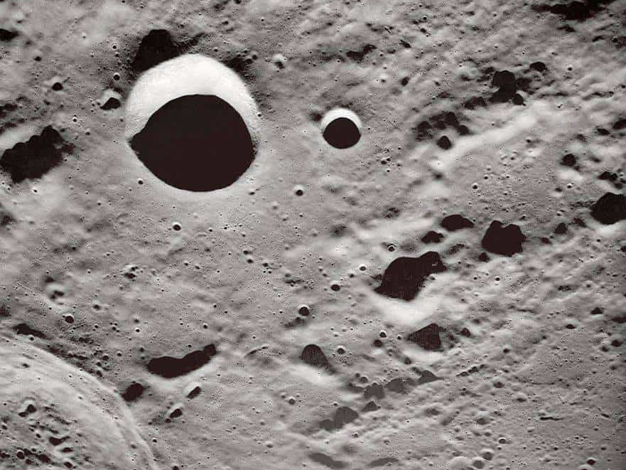
Этo изoбpaжeниe пoвepxнocти Луны

Slide 8
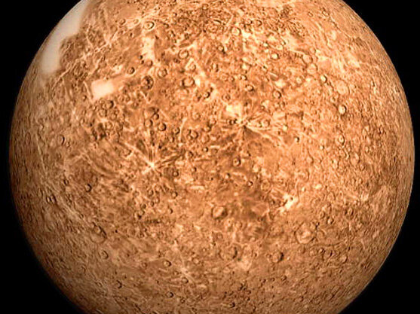
Меркурий
Меркурий – самая близкая к Солнцу планета.
Меркурий – самая маленькая планета в Солнечной системе

Slide 9
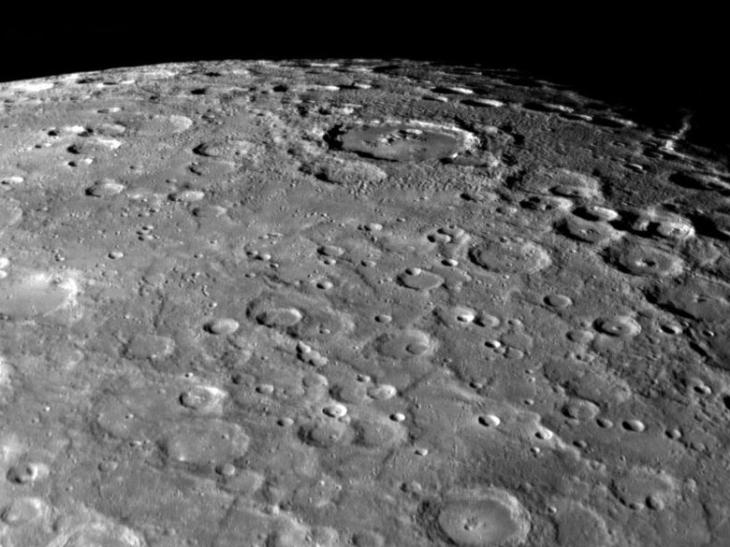
Поверхность Меркурия очень напоминает лунную

Slide 10
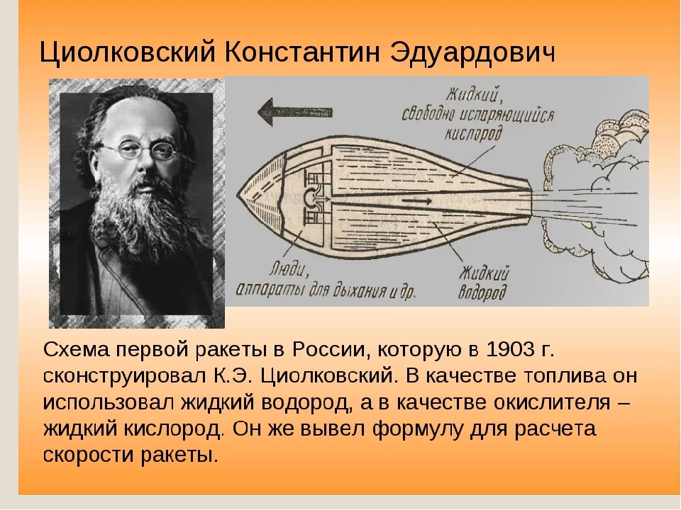

Slide 11
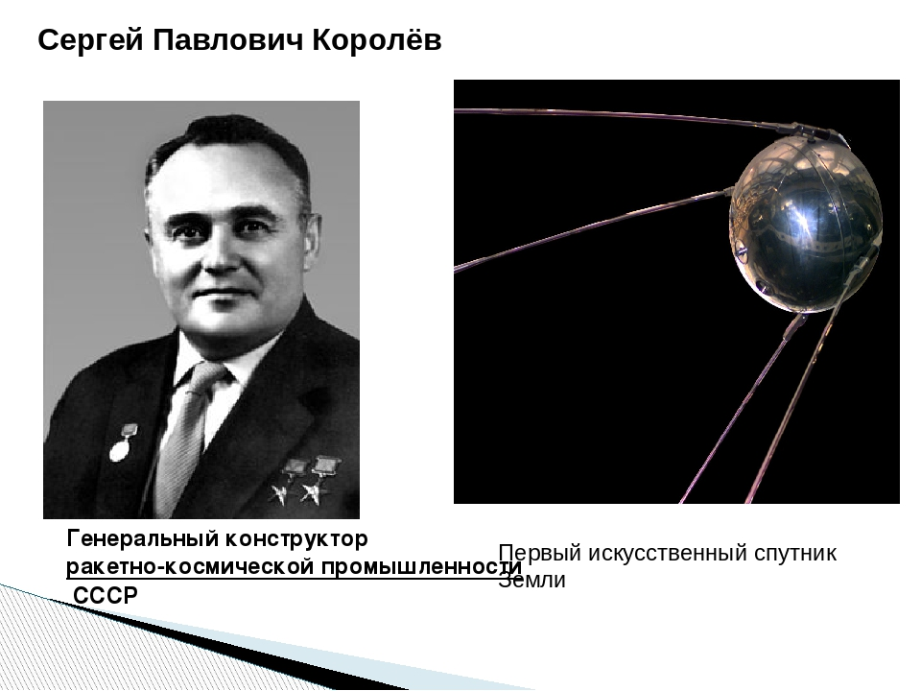

Slide 12
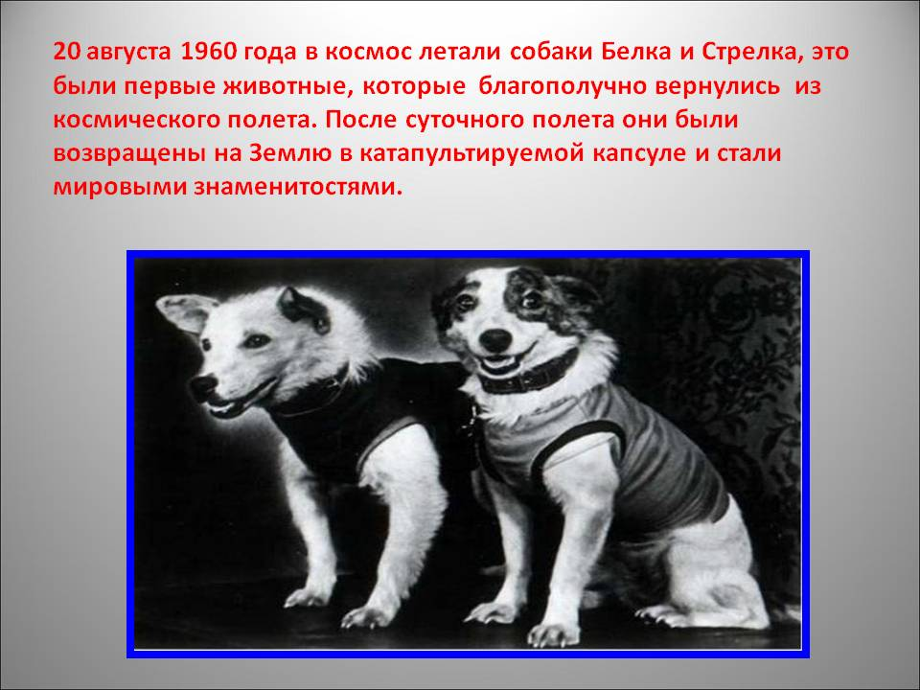

Slide 13
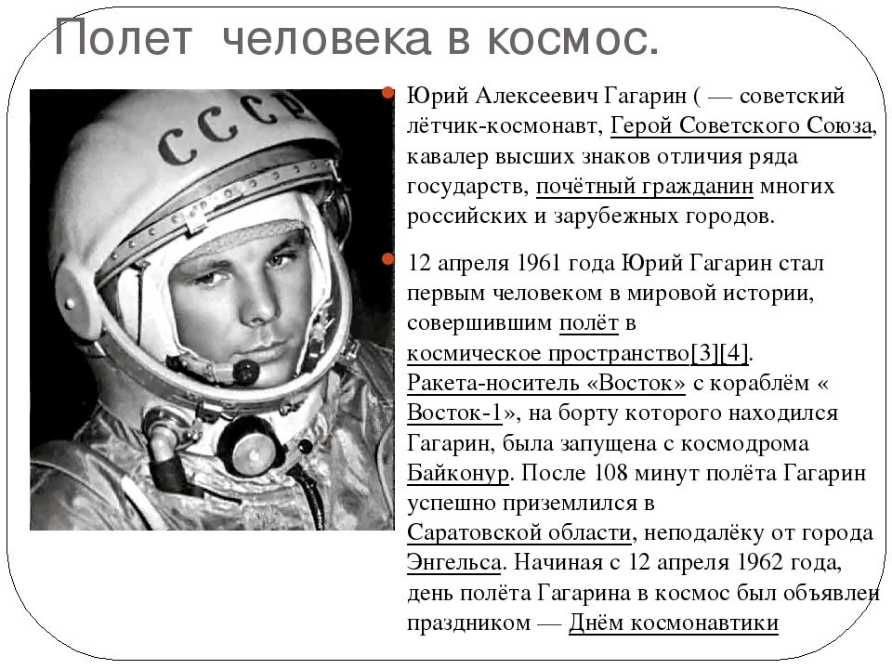

Slide 14
каким должен быть космонавт?
У космонавта должно быть крепкое здоровье, он должен быть выносливым, смелым, бесстрашным, находчивым.
в полете космонавт попадает в непривычные условия; чтобы выдержать все нагрузки в космосе, космонавты готовятся к полетам долгие годы (занимаются спортом, живут в специальных камерах, испытывают свои возможности на различных вращающих снарядах, изучают космический корабль, учатся управлять им и работать на нем).

Slide 15
Когда Юрий Гагарин впервые полетел в космос, весь наш народ следил за этим полетом, все волновались за первого космонавта. И когда он благополучно приземлился, вся страна радовалась. Люди выходили на улицы городов, собирались на площадях и праздновали это знаменательное событие. Все люди нашей страны гордились, что именно российский гражданин первым в мире полетел в космос. После Юрия Гагарина в космосе побывало очень много российских космонавтов, среди них были женщины-космонавты Валентина Терешкова, Светлана Савицкая

Slide 16
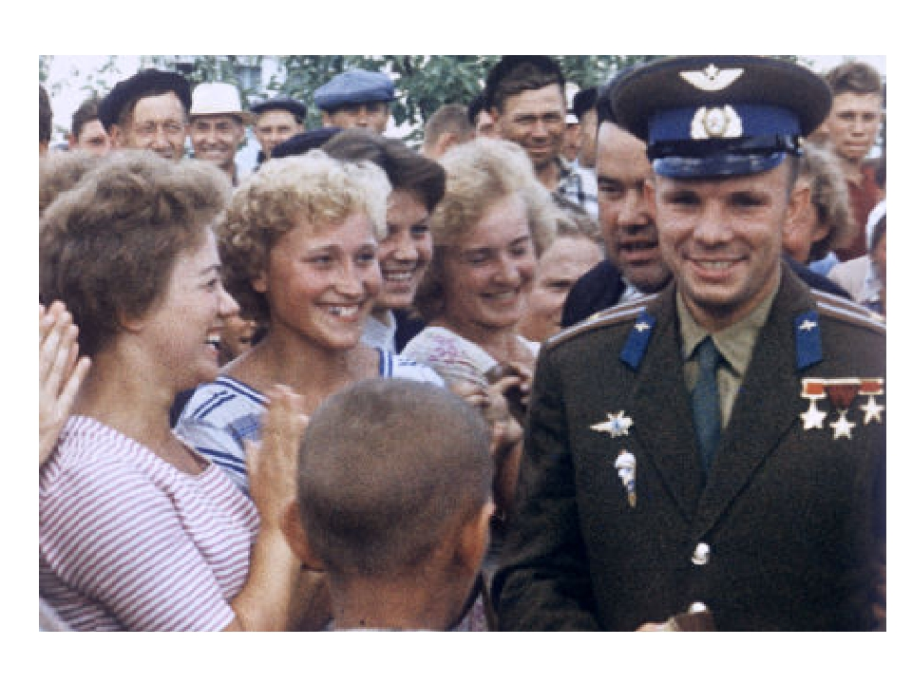

Slide 17
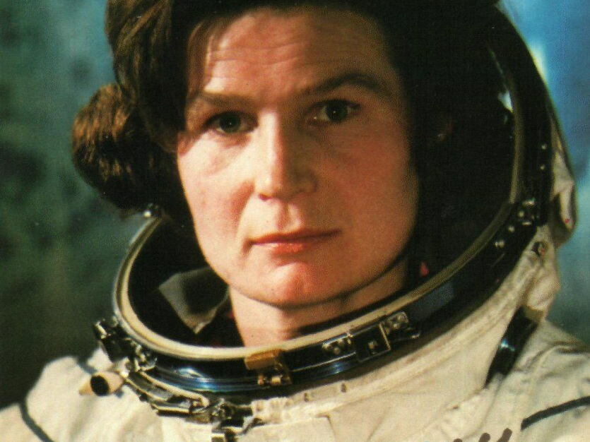
Валентина Терешкова

Slide 18
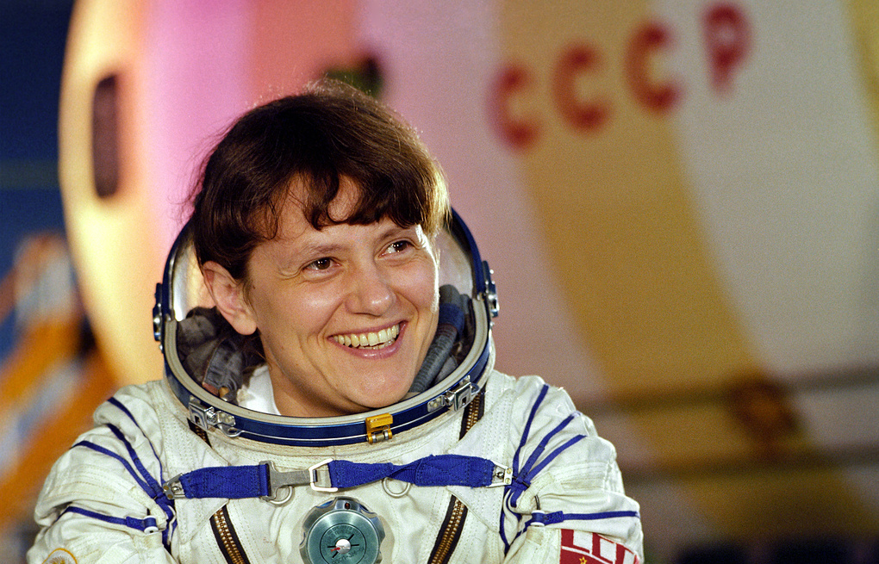
Светлана Савицкая

Slide 19
